Slide 1
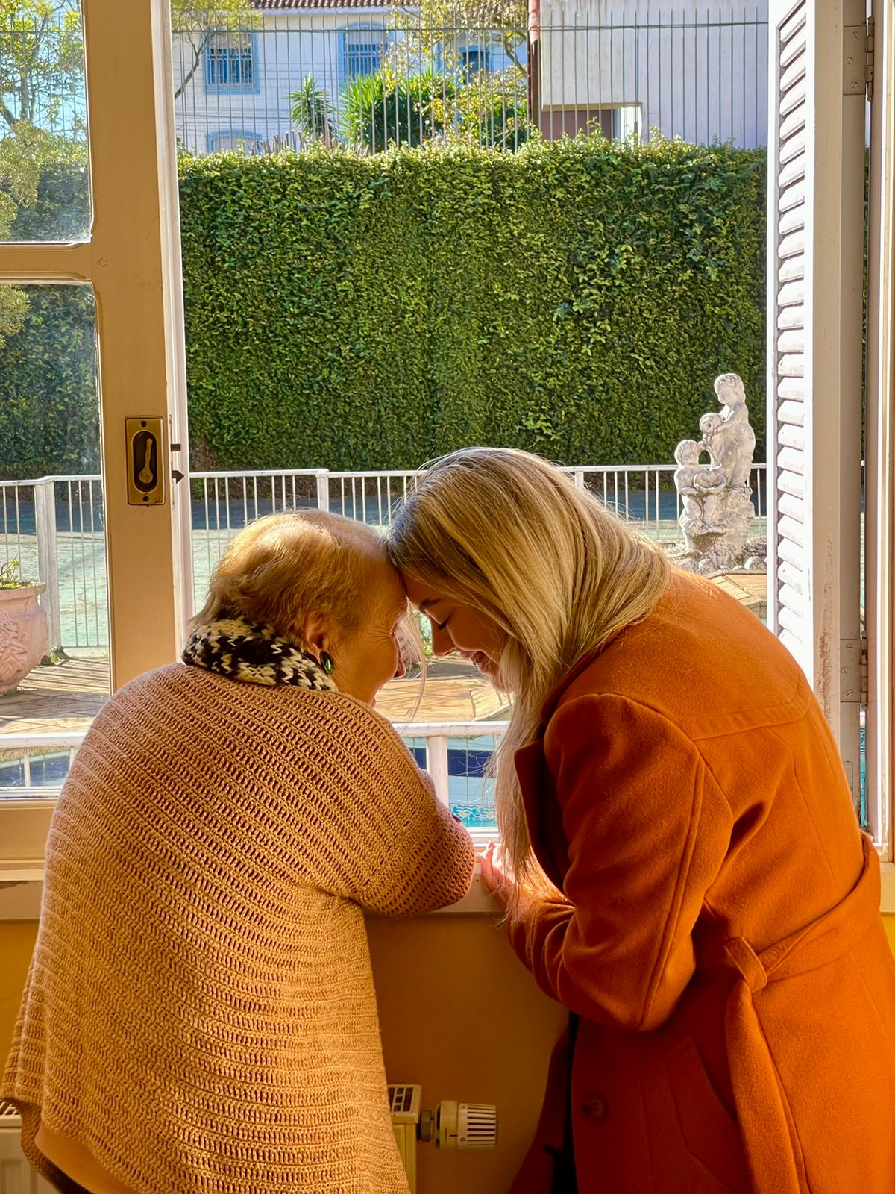
Panorama da Doença de Alzheimer no RS
Silvana Poltronieri Lamers
Psicanalista e Enfermeira
Esp. Cuidados Paliativos e Tanatologia
Esp. ILPIs e Inclusão Social
Presidente ABRAz RS

Slide 2

Dados no Estado
200 mil famílias com diagnóstico Demencial no Estado do RS;
Custo com demências no estado 4 bilhões de reais;
2050 aumento de 200% no numero de pessoas com demência no Brasil.
Ações de fiscalização em ILPIs aumentaram, mas no houveram contrapartidas.
Estado do RS em consolidação o Plano de Demência mas....
Ele só acontecerá com ação de TODOS nós.

Slide 3
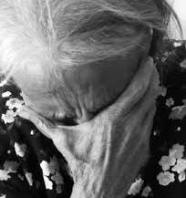
Momento que vivemos?

Slide 4


Nossa Missão no RS mais de 20 anos
Acolher
Combater o Estigma
Politicas Públicas
Combate a violência
Incentivo a pesquisa

Slide 5
Onde estamos no RS
Porto Alegre
Caxias do Sul
Santa Maria
Veranópolis
Novo Hamburgo
São Leopoldo
Pelotas UFPEL
Vale do Paranhana

Slide 6
Onde queremos chegar até 2026?
Crescer para acolher!
Erechim
Passo Fundo
Litoral

Slide 7

Guardiões de Memórias

Slide 8
Tipos de Famílias no Contexto de Cuidados
Abandonadoras.
Distantes.
Super Protetoras.
Clã ou Tribal

Slide 9

Nesta Reflexão
Ninguém tem maior amor que aquele que dá a vida aos seus Amigos.
João 15:13

Slide 10
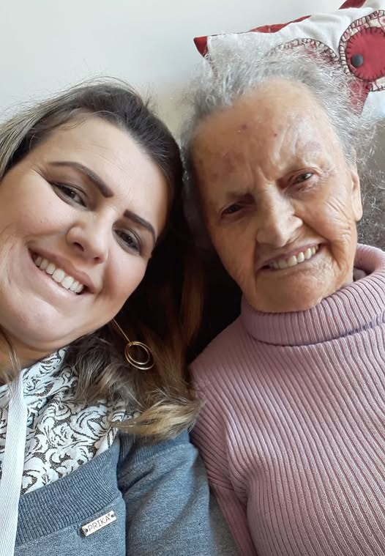
Muito Obrigada

